Slide 1
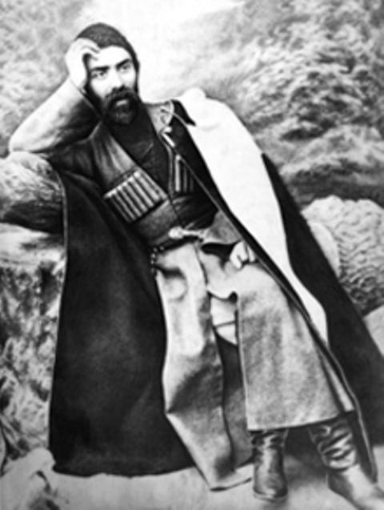
Коста детям
Праздник , посвященный
156-летию К.Л. Хетагурова
«Я счастия не знал, но я готов свободу, Которой я привык, как счастьем, дорожить, Отдать за шаг один, который бы народу Я мог когда – нибудь к свободе проложить».

Slide 2
15 октября в МКДОУ «Детский сад №1 г. Беслана» проведен праздник, посвященный 156-летию К.Л.Хетагурову, для детей старшей и подготовительной групп. Сценарий был подготовлен учителем осетинского языка Пуховой Т. Ч. Большую помощь в подготовке и проведении праздника оказали воспитатели Хосонова Ф.Р., Ногаева З.В. и музыкальный руководитель Способ А.В.

Slide 3
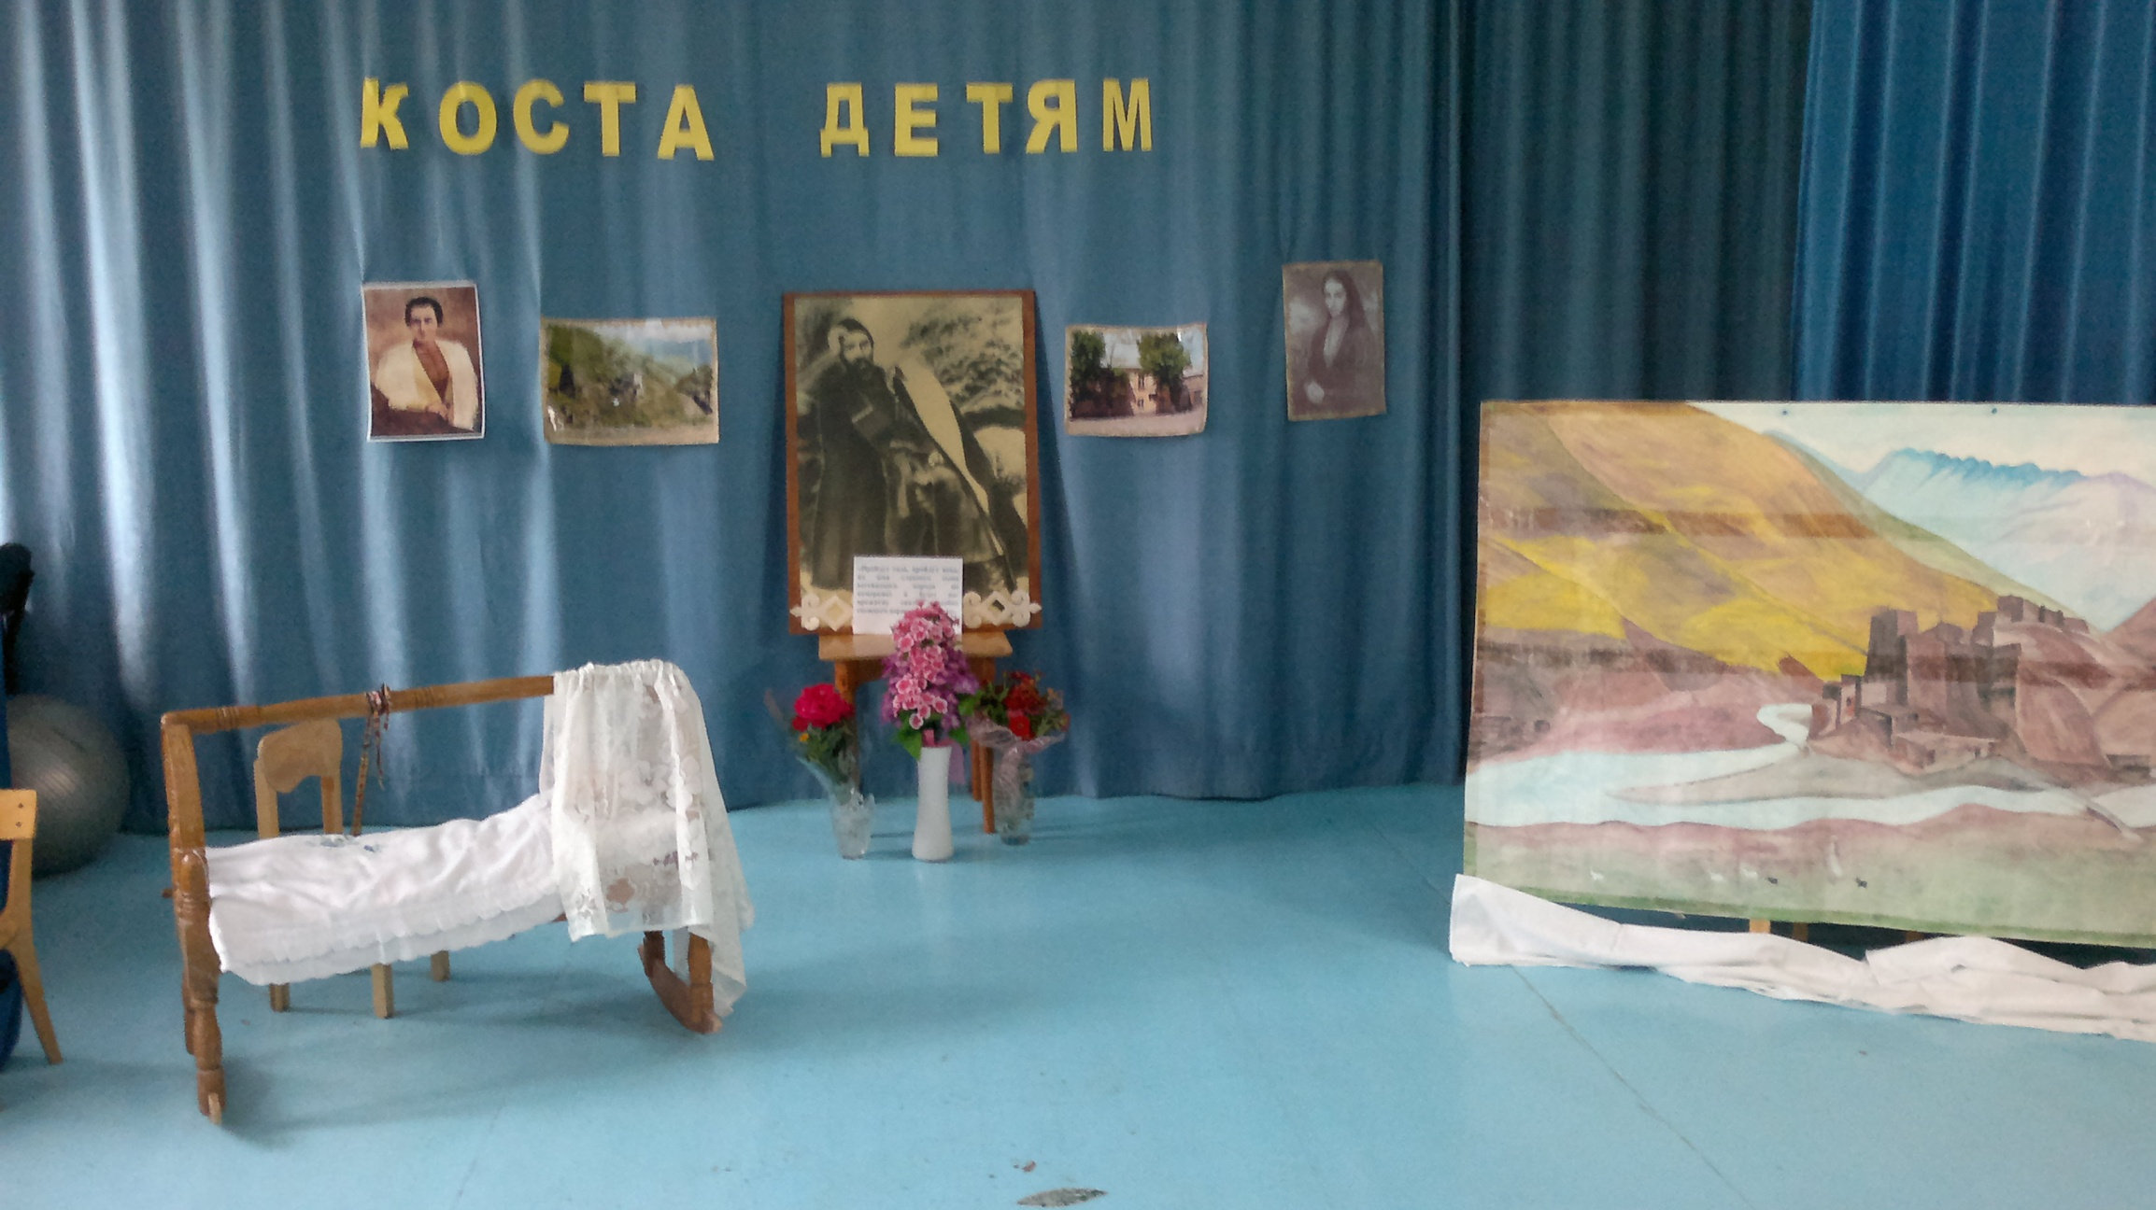

Slide 4
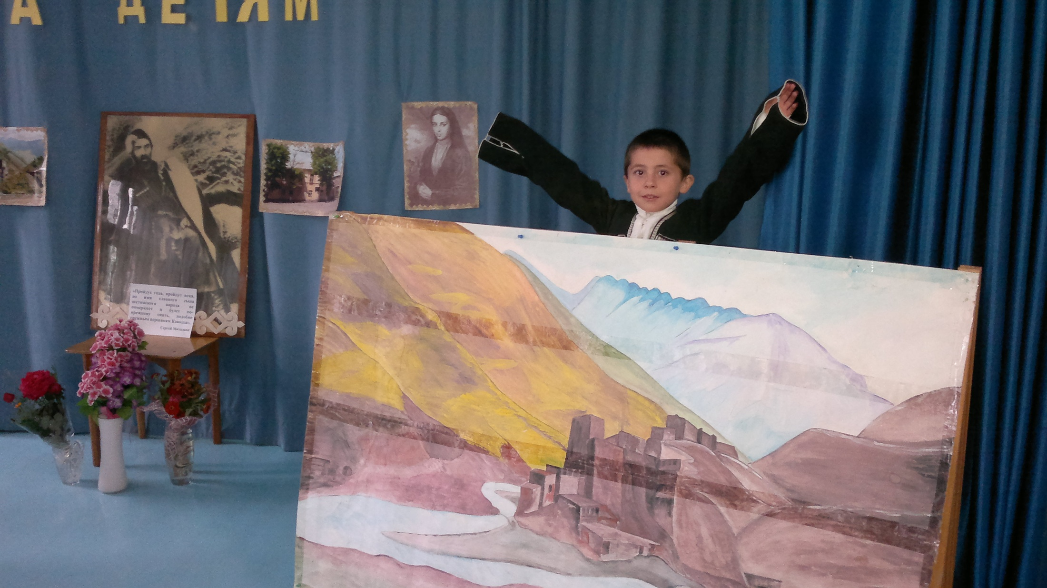

Slide 5
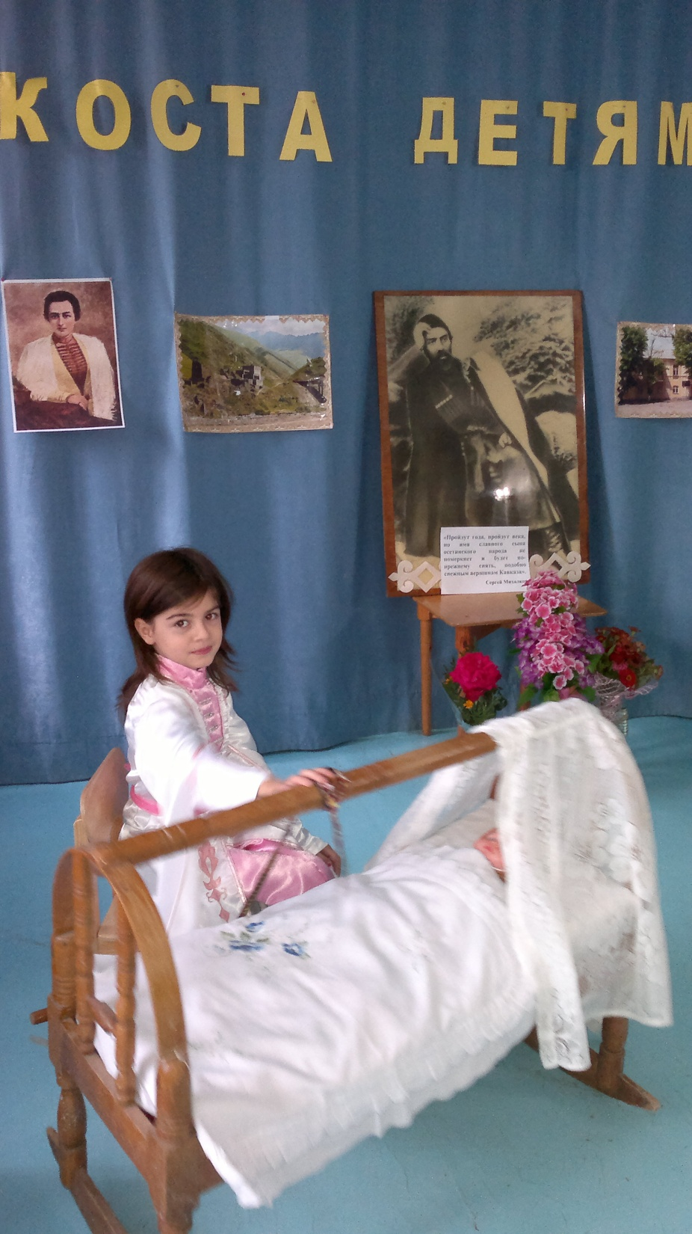
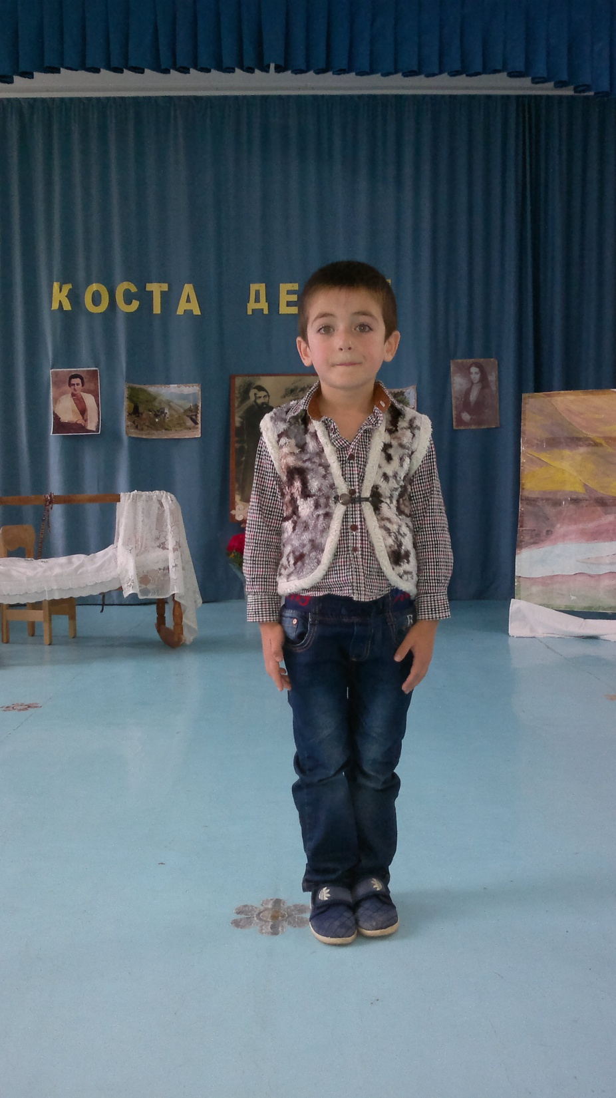

Slide 6
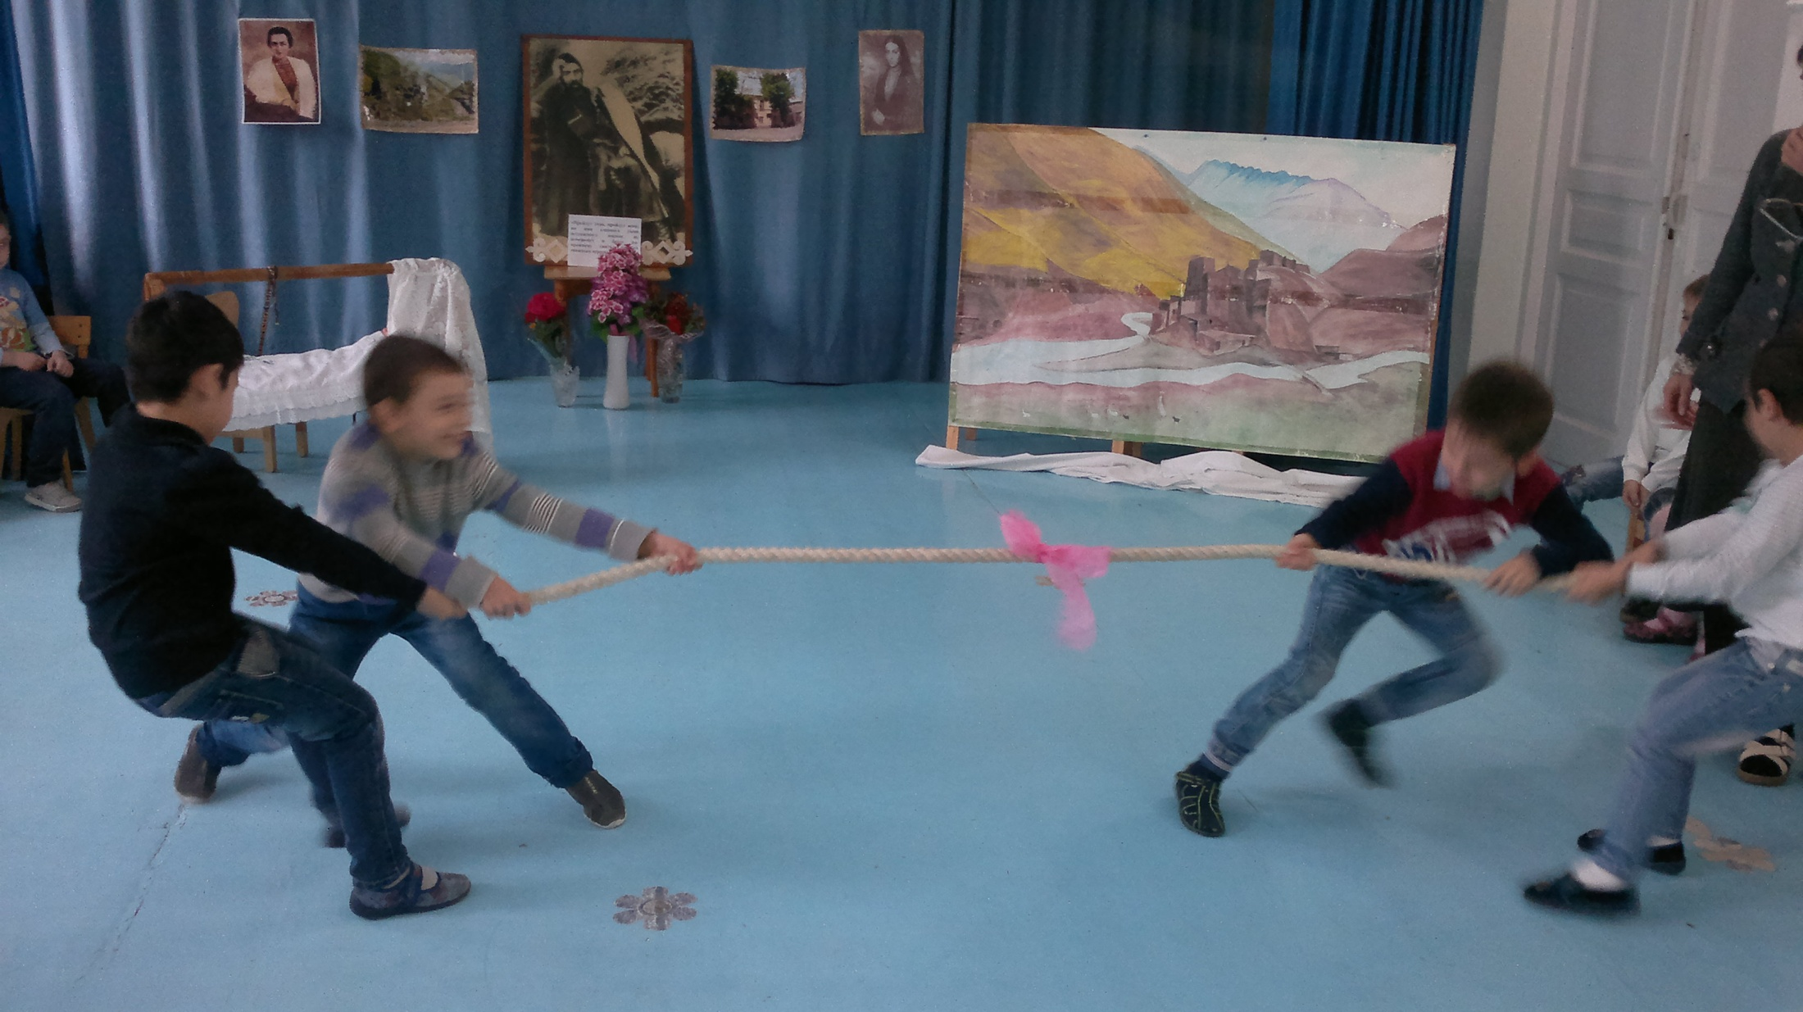

Slide 7
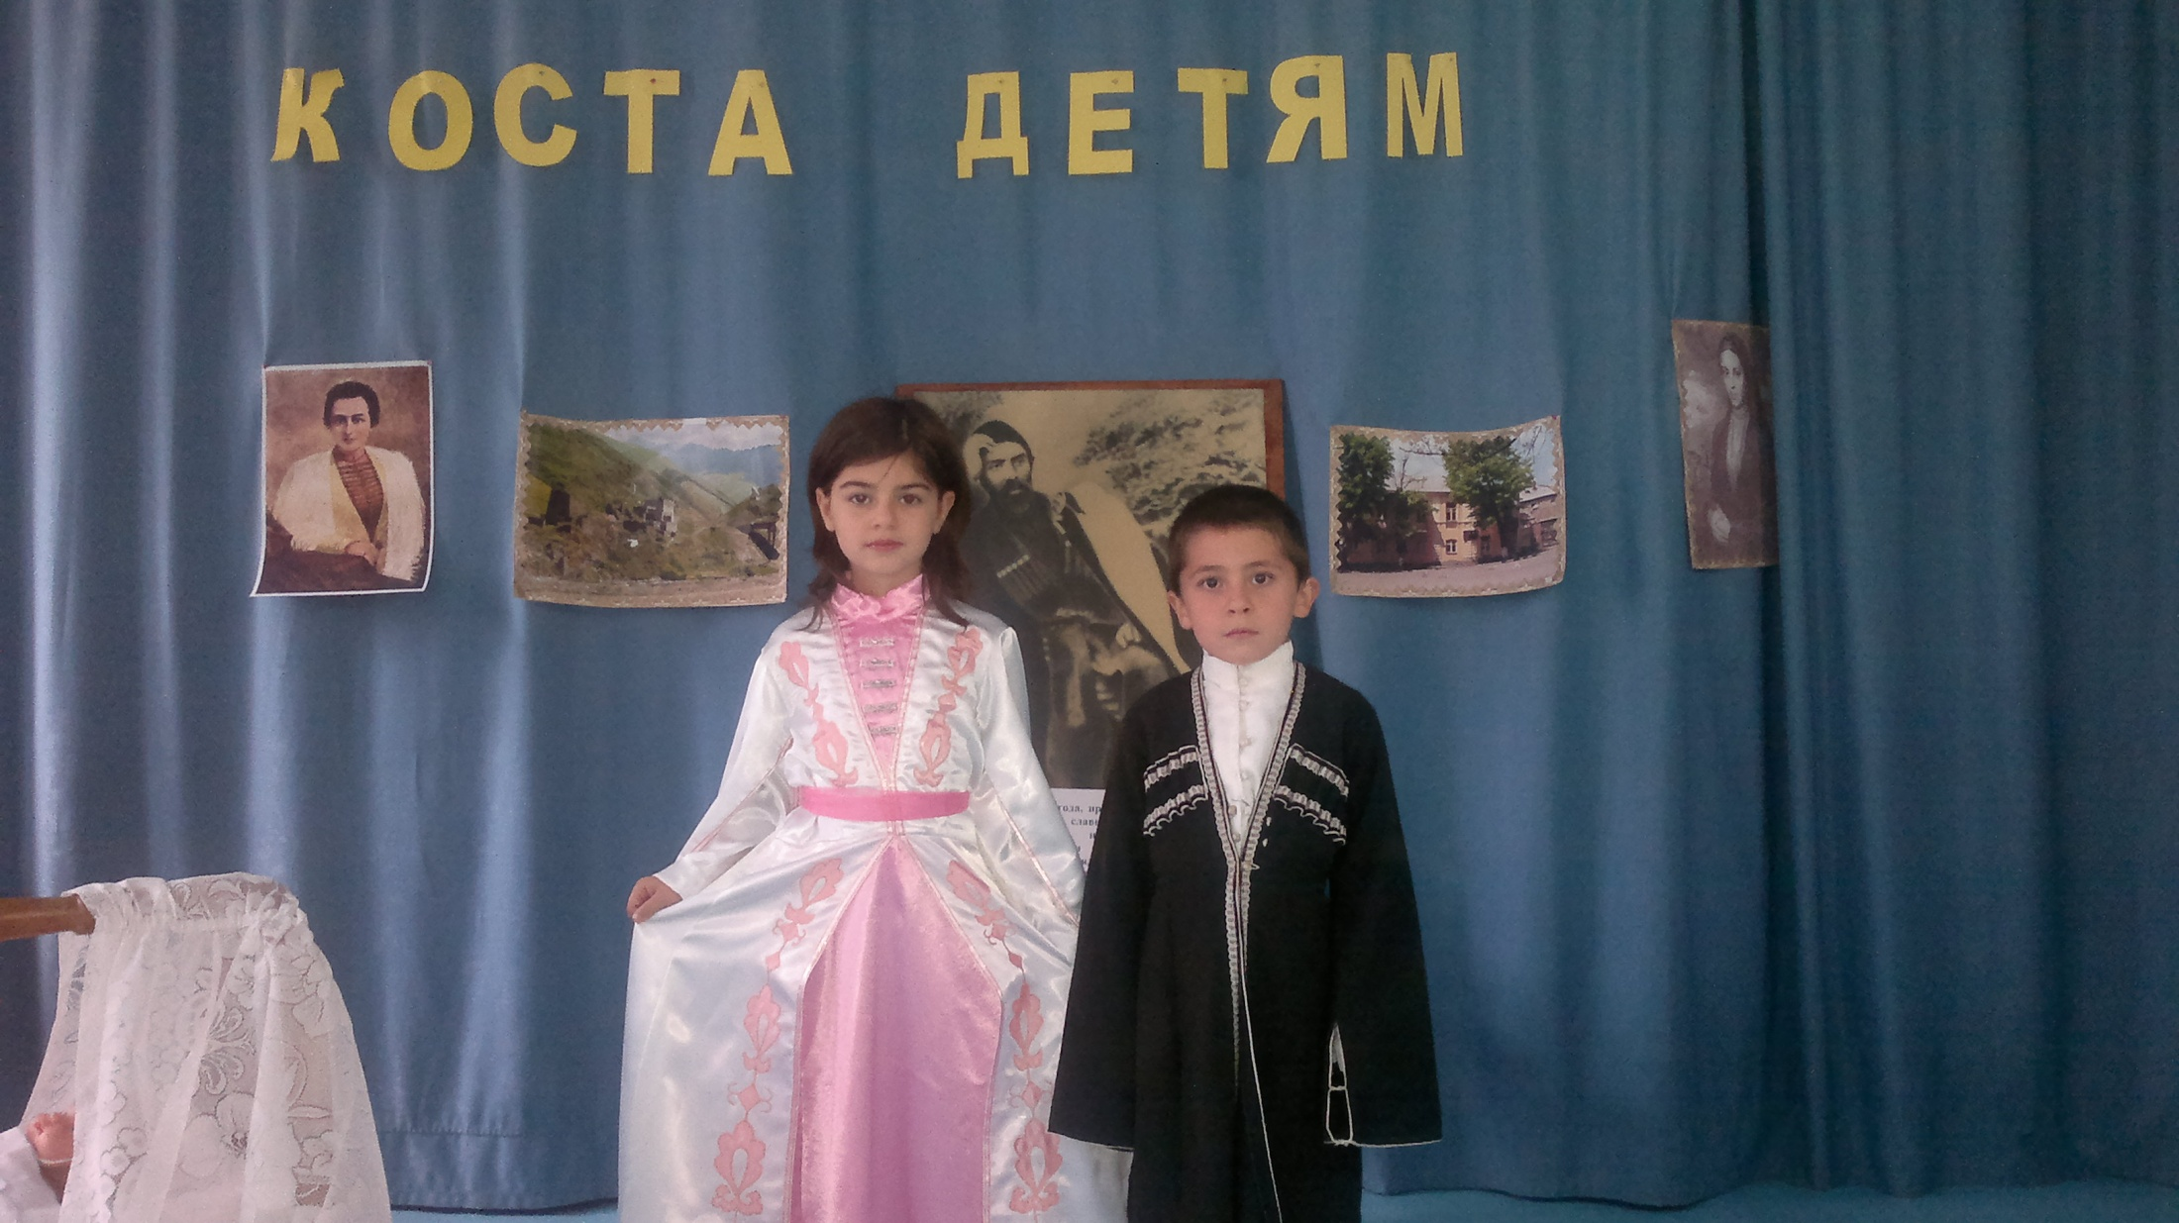

Slide 8
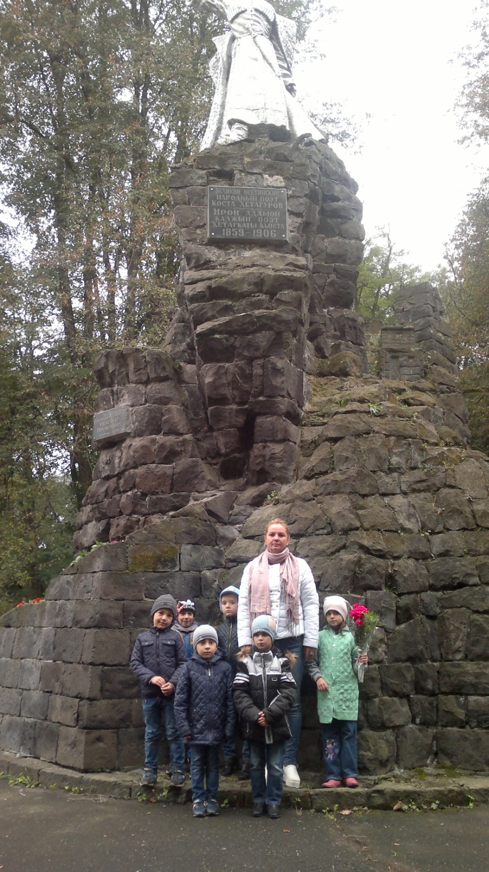
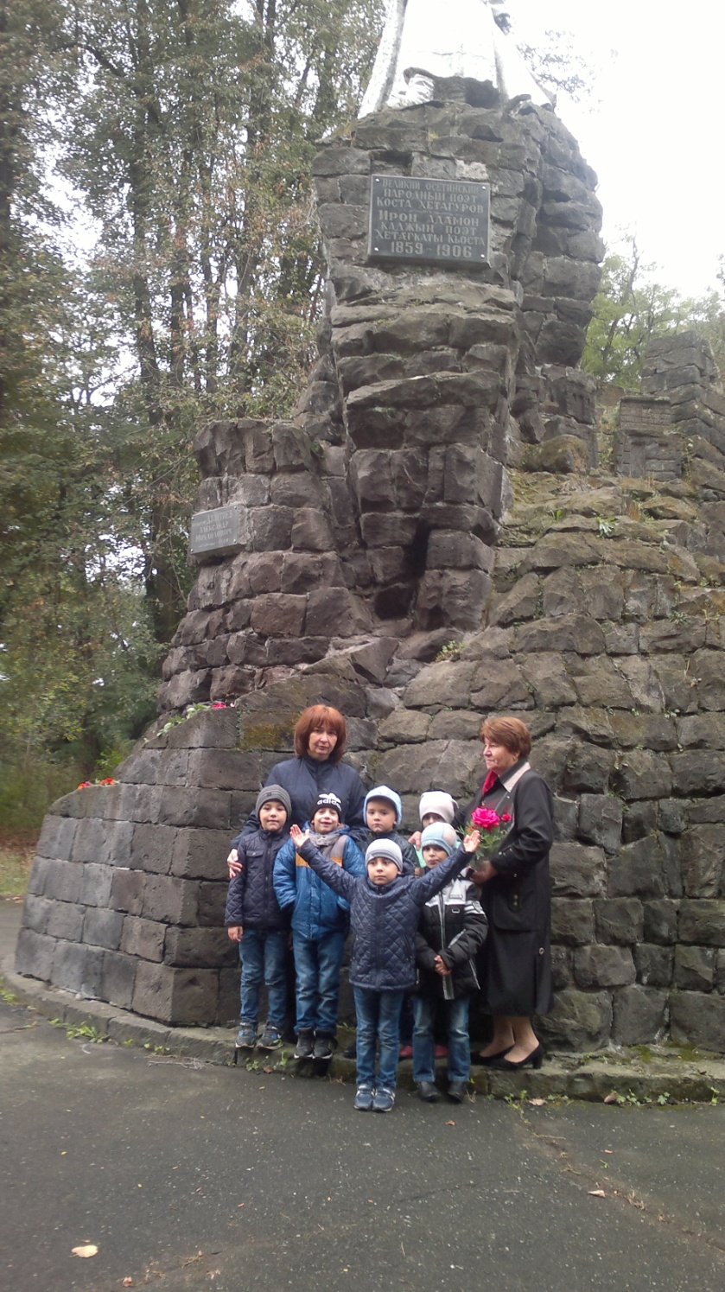
У памятника К.Хетагурову
в сквере БМК

